Slide 1
Презентация к областному семинару на тему
«Реализация Целевой модели наставничества в форме менторства (обмен опытом)»
Выполнили:
директор МБОУ Погарская СОШ №1 Грибановская К.П.
директор МБОУ Погарская СОШ №2 Лохматов А.И.
2023 год

Slide 2
Тема наставничества является одной из ведущих в национальном проекте «Образование». Система наставничества при этом рассматривается как инструмент повышения качества образования.
Низкие учебные результаты в значительной мере определяются сложными условиями, в которых функционируют школы, поэтому не всегда отнесение образовательных организаций к категории школ с низкими результатами свидетельствует о низкой оценке качества работы учителей и администрации школ, но однозначно является поводом для принятия мер, повышающих образовательные результаты.

Slide 3
В эту категорию наставляемая школа попала по результатам ГИА. На тот момент в данной школе сменился директор. К должности приступил молодой педагог, не имеющий опыта руководящей работы. Коллектив школы во главе с директором положительно отнесся к реализации программы наставничества в сотрудничестве с нашей школой, понимая ценность поддержки и необходимость сопровождения в сложный период происходящих изменений.
Самым первым шагом, который был сделан для повышения качества образования, стало выявление причин низких результатов.
Необходимо было объективно проанализировать качество подготовки педагогов, образовательные результаты обучающихся, организационную культуру и структуру управления, сложившуюся в школе.

Slide 4
На начальном этапе взаимодействия важно было решить все организационные вопросы, создать координационный совет из представителей обеих школ, в который входили члены администраций и педагогических коллективов школ, назначить куратора, отвечающего за организацию реализации программы наставничества, выработать стратегию взаимодействия и основные механизмы.
Иначе говоря, это был момент знакомства и погружения в работу, налаживание эмоционально-положительных взаимоотношений и понимание представителями обеих сторон выгоды в данном взаимодействии, становлении партнерства

Slide 5
Цель взаимодействия -
повышение качества образования в школе с низкими образовательными результатами

Slide 6
Мероприятия по реализации программы перевода школы с низкими образовательными результатами
Разработка плана корректирующих действий по итогам самообследования
Выполнение плана корректирующих действий по каждому направлению самообследования
Повторное проведение самообследования по каждому направлению и совместный анализ результатов

Slide 7
Разработка корректирующих действий по реализации проблем (подготовительный этап)
Критерий | Индикатор | Основные темы самообследования по направлениям | Мероприятия
Разработка плана корректирующих действий по итогам самообследования | Подготовка результатов самообследования (аналитическая справка) | Экспертиза ООП НОО и ООП ООО по ФГОС, ООП ООО и ООП СОО Качество обеспечения открытости функционирования школы через ведение официального сайта школы Качество составления рабочих программ по предметам Качество внутришкольной системы оценки образовательных результатов учащихся | Совместное заседание администраций МБОУ ПСОШ №1 и МБОУ ПСОШ №2

Slide 8
Команда школы-наставника на данном этапе выступила в роли тьютора: создавала условия для успешной командной работы, мотивации и вовлечения в программу педагогов наставляемой школы.
Запланирован конечный результат: обретение коллективом наставляемой школы способности к самостоятельным действиям, решению проблем, управлению процессами развития школы.

Slide 9
Выполнение корректирующих действий (основной этап)
Критерий | Индикатор | Основные темы самообследования по направлениям | Мероприятия
Выполнение плана корректирующих действий по каждому направлению самообследования | Организация и проведение методических мероприятий (собеседовани, консультации) Привлечение к участию в работе методических объединений школы | По каждому направлению самообследования | Проведение заседания метод.совета школы МБОУ ПСОШ №1 с участием администрации и заведующих МО МБОУ ПСОШ №2 Индивидуальная работа в парах: Директор-директор Завуч- завуч Руководитель МО-руководитель МО

Slide 10
На втором этапе сотрудничества школа-наставник выступила в роли ментора, применяя инструменты коуча (помощь в достижении профессиональных целей, которые были запланированы на первоначальном этапе), тренера (развитие профессиональных навыков с конкретным результатом).
Групповое наставничество сочетали с индивидуальным. Условие успешности на данном этапе — активная работа обеих школ. Важно не допустить попытки повлиять на принятие решений и навязать свою идею или мнение. Можно поделиться знаниями, опытом, дать совет, но выбор всегда должен оставаться за наставляемой школой.

Slide 11
Анализ результатов
(заключительный этап)
Критерий | Индикатор | Основные темы самообследования по направлениям | Мероприятия
Повторное проведение самообследования по каждому направлению и совместный анализ результатов | Подготовка результатов самообследования (аналитическая справка) Анализ результатов реализации программы. Постановка целей и задач для дальнейшего развития школы | Анализ ООП НОО и ООП ООО по ФГОС, ООП ООО и ООП СОО Анализ качества обеспечения открытости функционирования школы через ведение официального сайта школы Анализ качества составления рабочих программ по предметам Анализ качества внутришкольной системы оценки образовательных результатов учащихся | Совместное заседание администраций МБОУ ПСОШ №1 и МБОУ ПСОШ №2

Slide 12
Общие показатели результатов ЕГЭ медалистов
Предмет | Медалистов 2022 | Медалистов 2023 | Ср. балл по школе | Кол-во участников, не достигших минимального балла | Кол-во участников, получивших от 0-60 баллов |  | Кол-во участников, получивших от 61-80 баллов | Кол-во участников, получивших от 81-100 баллов
 |  |  | 2022- 2023 | 2022-2023 | 2021-2022 | 2022-2023 | 2022- 2023 | 2022- 2023
Русский Язык | 9 | 3 | 77 | 0 | 0 | 0 | 1 | 2
Математика Профильная | 6 | 1 | 58 | 0 | 0 | 0 | 1 | 0
Обществознание | 6 | 2 | 60 | 0 | 2 | 0 | 1 | 1
Физика | 2 | 1 | 52 | 0 | 2 | 0 | 0 | 0
Английский язык | 1 | 0 | 66 | 0 | 1 | 0 | 0 | 0
История | 6 | 2 | 52 | 0 | 0 | 0 | 1 | 1

Slide 13
Средний балл ЕГЭ медалистов по предметам в 2023 году

Slide 14
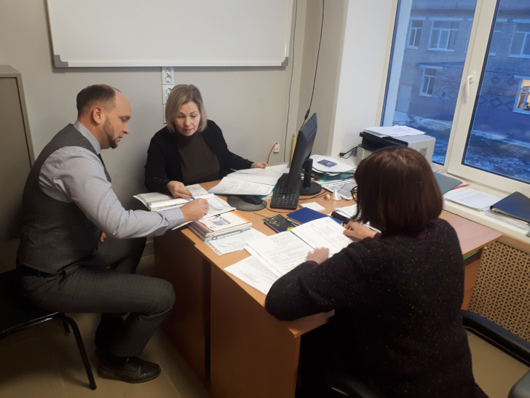
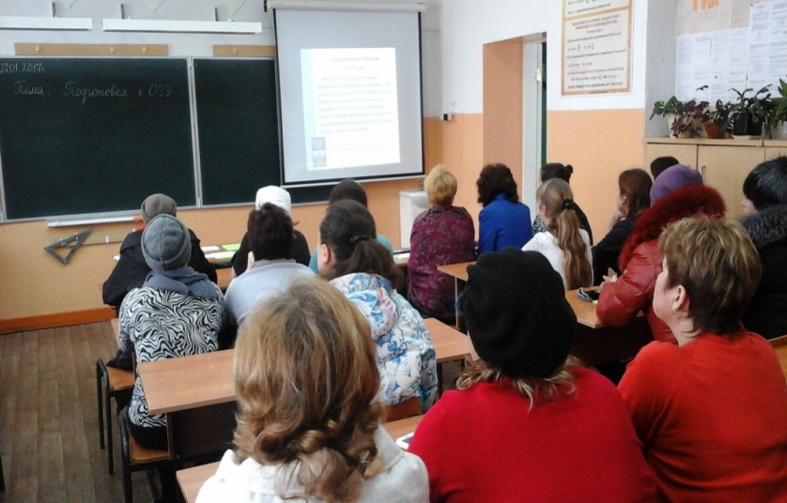
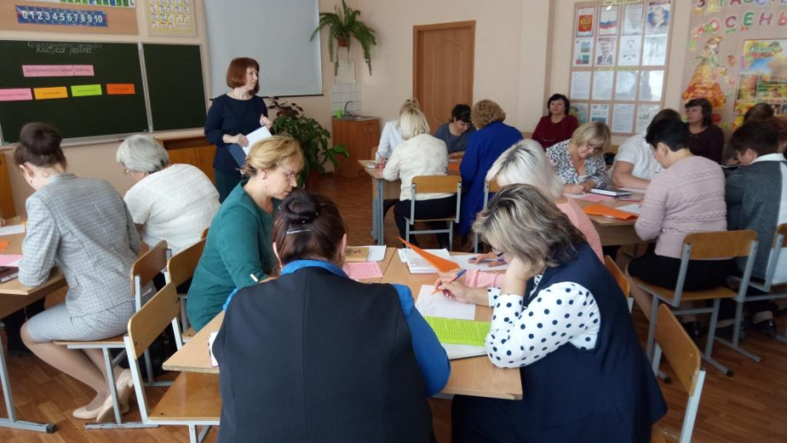
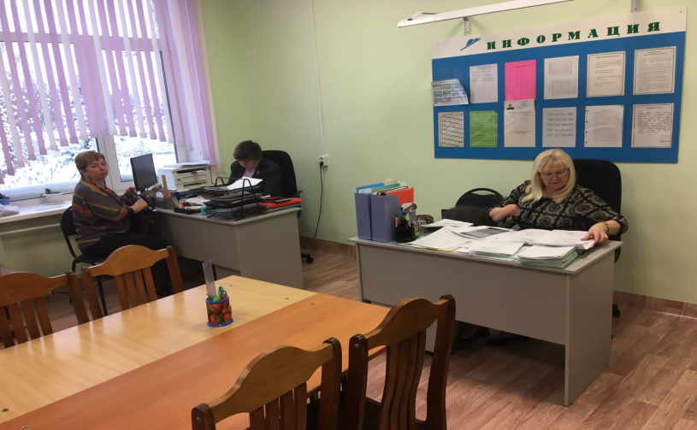
Фото меропрятий

Slide 15
Третий этап сотрудничества перерос в большую профессиональную дружбу коллективов, где уже были стерты границы и роли в проекте.
Основные критерии эффективности наставничества достигнуты: выполнены поставленные цели, удовлетворенность всех участников 97%, учащиеся наставляемой школы успешно прошли ГИА, педагоги используют в своей работе методические материалы наставников.

Slide 16
Оценка эффективности взаимодействия
В заключении ответим на вопрос: а что же дает наставничество самому наставнику? Стоит ли этим заниматься школам, педагогам, ведь нужно найти время, чтобы общаться с наставляемыми коллегами, постоянно быть на связи, передавать опыт?
Ответ однозначный: да, стоит. В процессе наставничества у педагогов развиваются навыки коммуникации, они получают оценку своей деятельности в качестве наставника, систематизируют свой опыт для передачи коллегам, наблюдается рост самооценки, повышается ответственность за результаты своей работы. У школы формируется имидж как современной инновационной образовательной площадки.

